Slide 1
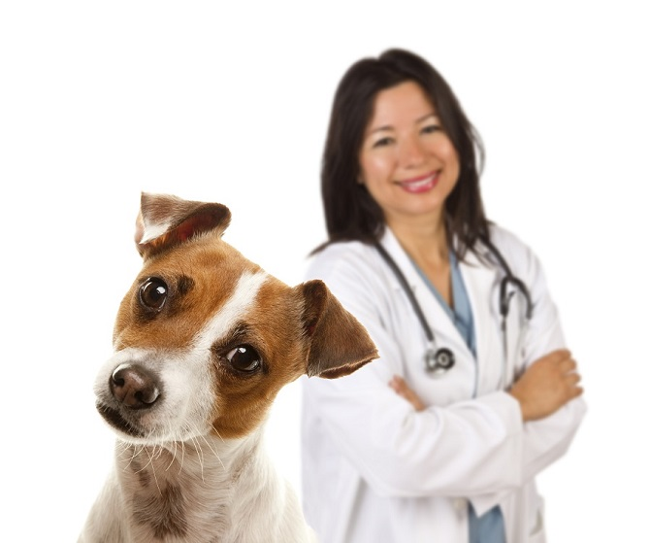
PetCareTM
Rafael Amorim (98197)
Ricardo Antunes (98275)
Diogo Silva (104341)
Marco Almeida (103440)

Slide 2
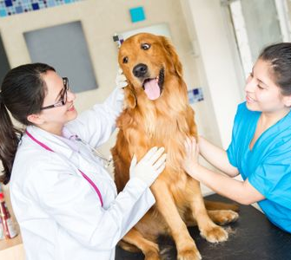
Introdução
A PetCareTM é uma aplicação que oferece serviços de saúde a animais.
O principal objetivo é auxiliar de forma eficaz e fluída a procura de veterinários e a aquisição rápida e automática de alimentos para o animal de estimação.

Slide 3
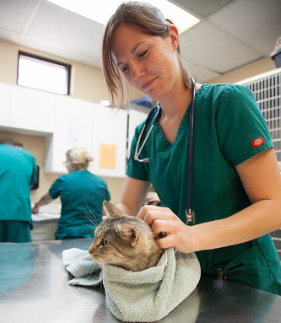
Transformação digital
Obter visibilidade
Público abrangente
Facilidade na procura de medicamentos
Plataforma segura e user-friendly
Compra e venda seja agilizado e simplificado
Interface intuitiva
This Photo by Unknown author is licensed under CC BY.

Slide 4
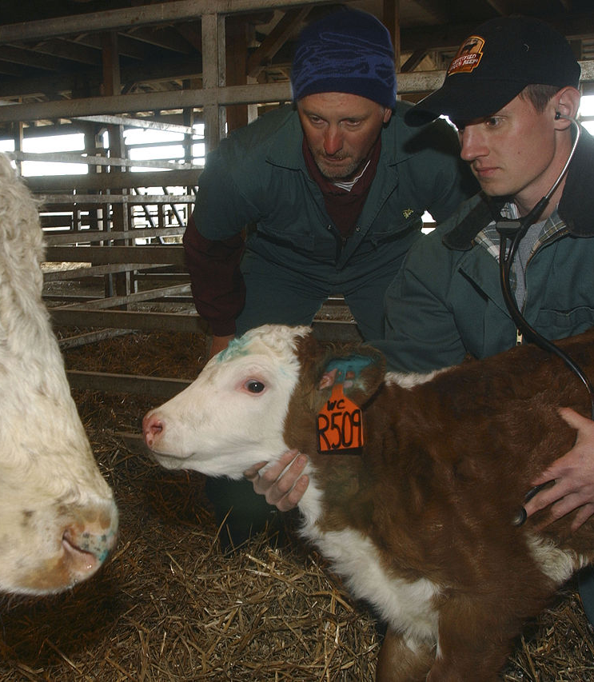
Vantagens
Conseguir obter o melhor serviço.
Fornecer localização de lojas aderentes à app.
Apresenta descontos e seguros.
Entrega ao domicílio.

Slide 5
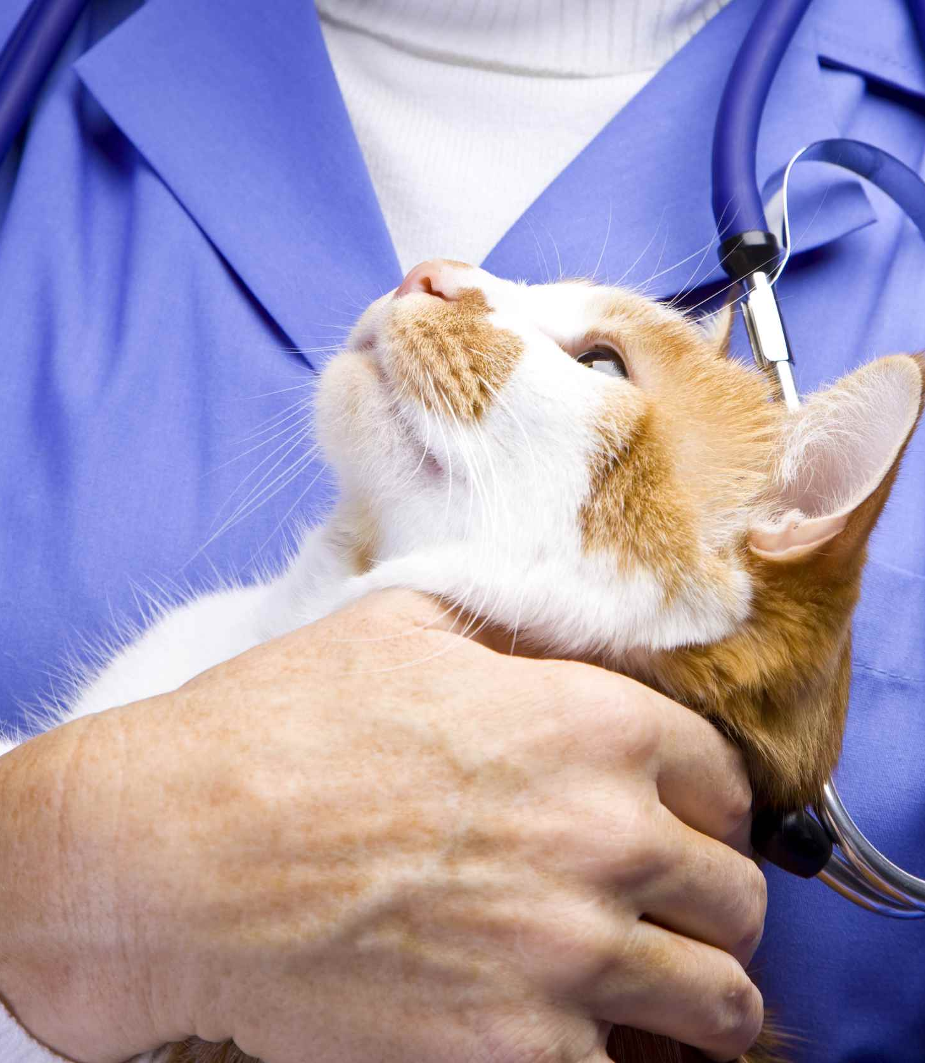
Funcionalidades
Preços relativos a cada produto;
Stock de cada loja veterinária;
Localização de todas a veterinárias que aderiram à aplicação;
Pagamentos online;
Disponibilidade a 100% de um Veterinário ao domicílio;
Alimentação personalizada;
This Photo by Unknown author is licensed under CC BY-ND.

Slide 6
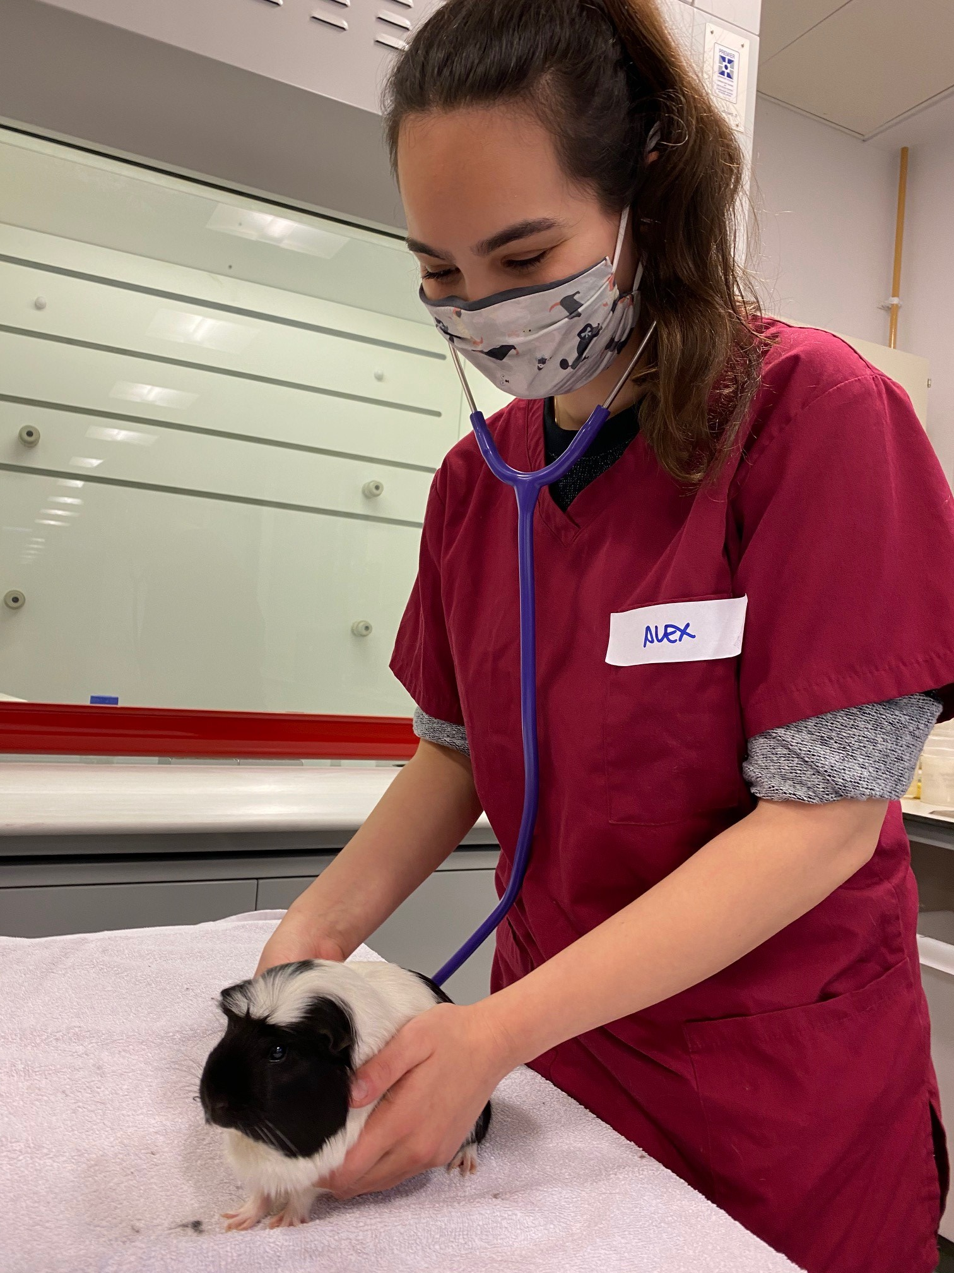
Stakeholders
Veterinários
Serviços de entregas (Ex. Glovo)
Utilizadores

Slide 7
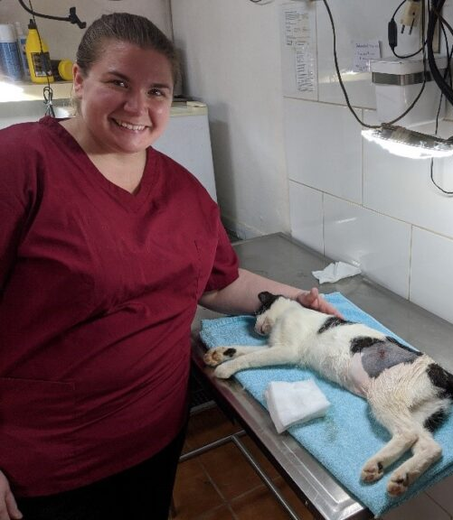
Conclusão
Surgiu agora a oportunidade de implementar este projeto devido à pandemia que obrigou a sociedade a permanecer em casa.
No entanto, a vida profissional não podia estagnar. Neste âmbito, recolheram-se todos os dados relacionados com a vida animal e medicinal juntou-se tudo numa aplicação e com a adesão do utilizador disponibilizou-se.

